Slide 1
Kot i mysz
Uciekaj myszko do dziury ……………….

Slide 2
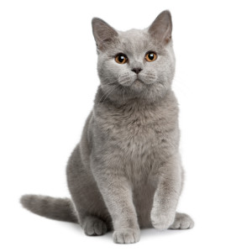
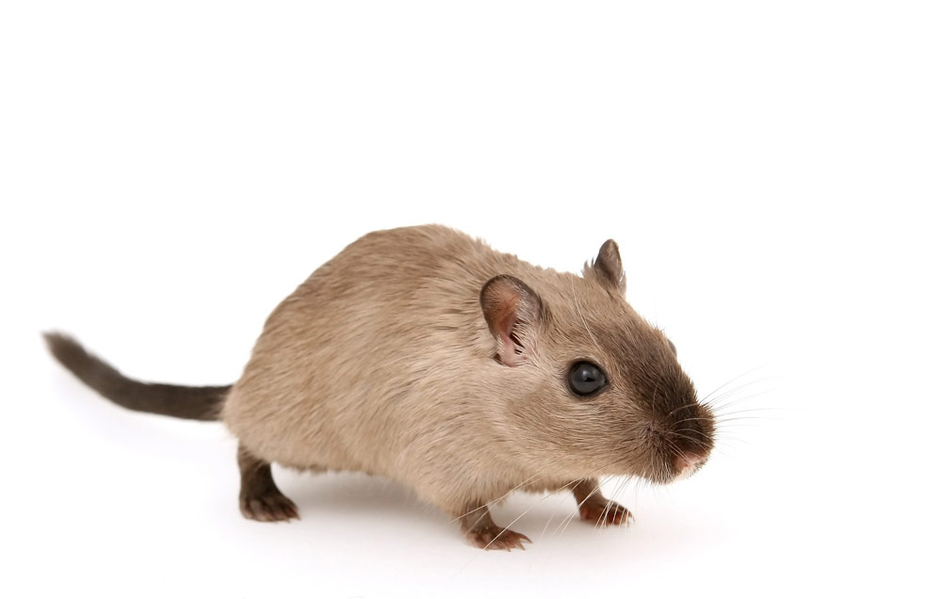
Witaj myszko, zaraz Cię zjem

Slide 3
Nie bój się .
Jeszcze nie teraz

Slide 4
Ale i tak ucieknę

Slide 6
Patyczaki w ruchu

